Slide 1

ГЕОМЕТРИЯ
8 класс
ТЕМА:
ФИЗИЧЕСКИЕ И ГЕОМЕТРИЧЕСКИЕ ИНТЕРПРИТАЦИИ ВЕКТОРОВ. РЕШЕНИЕ ГЕОМЕТРИЧЕСКИХ ЗАДАЧ МЕТОДОМ КООРДИНАТ

Slide 2
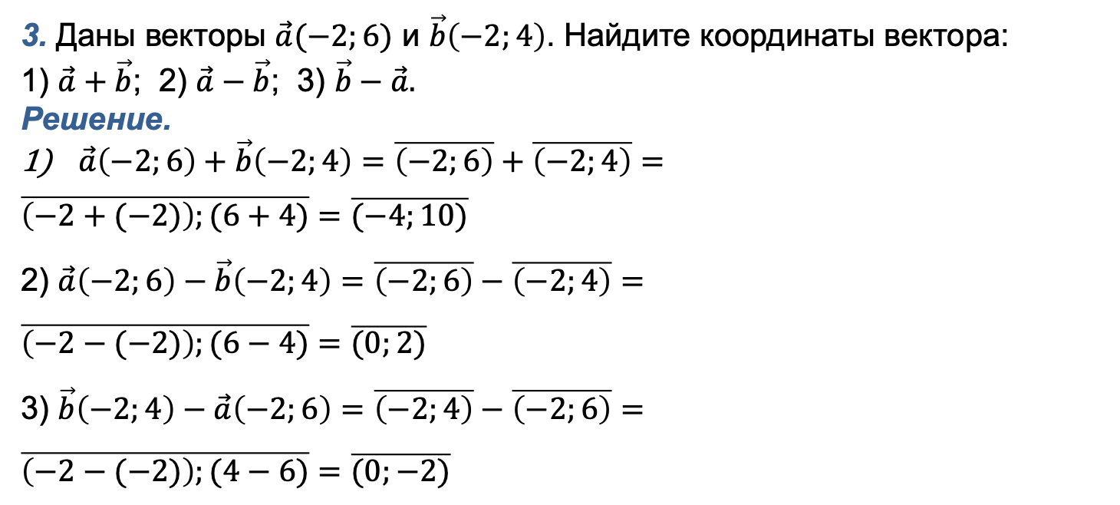
ПРОВЕРКА САМОСТОЯТЕЛЬНОЙ РАБОТЫ
3. Даны векторы $\vec{a}(−2;6)$ и $\vec{b}\left(−2;4\right)$. Найдите координаты вектора:
1) $\vec{a}+\vec{b}$; 2) $\vec{a}−\vec{b}$; 3) $\vec{b}−\vec{a}.$
Решение.
$\vec{a}\left(−2;6\right)+\vec{b}\left(−2;4\right)=\overline{\left(−2;6\right)}+\overline{\left(−2;4\right)}=$
$\overline{\left(−2+(−2)\right);(6+4)}=\overline{(−4;10)}$
2) $\vec{a}\left(−2;6\right)−\vec{b}\left(−2;4\right)=\overline{\left(−2;6\right)}−\overline{\left(−2;4\right)}=$
$\overline{\left(−2−(−2)\right);(6−4)}=\overline{(0;2)}$
3) $\vec{b}\left(−2;4\right)−\vec{a}\left(−2;6\right)=\overline{\left(−2;4\right)}−\overline{\left(−2;6\right)}=$
$\overline{\left(−2−(−2)\right);(4−6)}=\overline{(0;−2)}$

Slide 3

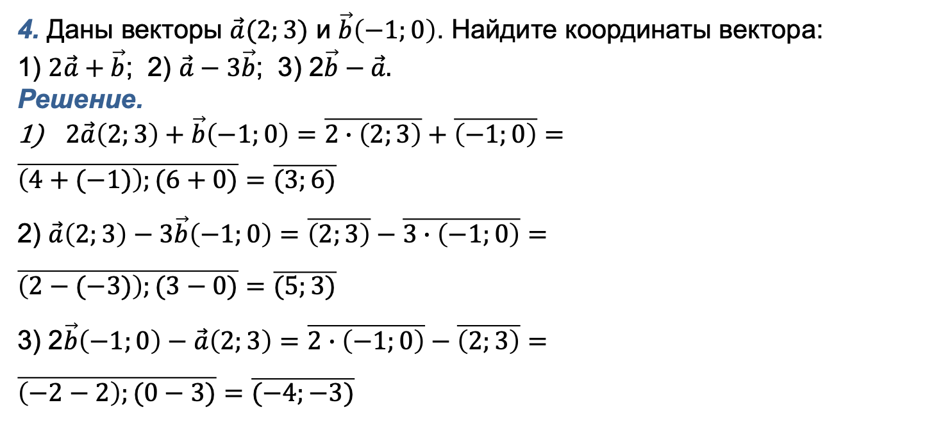


ПРОВЕРКА САМОСТОЯТЕЛЬНОЙ РАБОТЫ
4. Даны векторы $\vec{a}(2;3)$ и $\vec{b}\left(−1;0\right)$. Найдите координаты вектора:
1) $2\vec{a}+\vec{b}$; 2) $\vec{a}−3\vec{b}$; 3) 2$\vec{b}−\vec{a}.$
Решение.
$2\vec{a}\left(2;3\right)+\vec{b}\left(−1;0\right)=\overline{2∙\left(2;3\right)}+\overline{\left(−1;0\right)}=$
$\overline{\left(4+(−1)\right);(6+0)}=\overline{(3;6)}$
2) $\vec{a}\left(2;3\right)−3\vec{b}\left(−1;0\right)=\overline{\left(2;3\right)}−\overline{3∙\left(−1;0\right)}=$
$\overline{\left(2−(−3)\right);(3−0)}=\overline{(5;3)}$
3) 2$\vec{b}\left(−1;0\right)−\vec{a}\left(2;3\right)=\overline{2∙\left(−1;0\right)}−\overline{\left(2;3\right)}=$
$\overline{\left(−2−2\right);(0−3)}=\overline{(−4;−3)}$
$$\overline{\left(4;6\right)}+\overline{\left(−1;0\right)}=$$
$$\overline{\left(2;3\right)}−\overline{\left(−3;0\right)}$$
$$\overline{\left(−2;0\right)}−\overline{\left(2;3\right)}$$

Slide 4

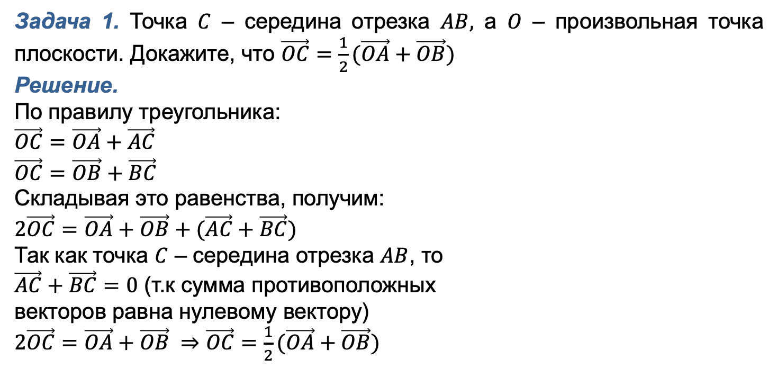



РЕШЕНИЕ ГЕОМЕТРИЧЕСКИХ ЗАДАЧ
МЕТОДОМ КООРДИНАТ
Задача 1. Точка $C$ – середина отрезка $AB,$ а $O$ – произвольная точка плоскости. Докажите, что $\vec{OC}=\frac{1}{2}(\vec{OA}+\vec{OB})$
Решение.
По правилу треугольника:
$\vec{OC}=\vec{OA}+\vec{AC}$
$\vec{OC}=\vec{OB}+\vec{BC}$
Складывая это равенства, получим:
$2\vec{OC}=\vec{OA}+\vec{OB}+(\vec{AC}+\vec{BC})$
Так как точка $C$ – середина отрезка $AB$, то
$\vec{AC}+\vec{BC}=0$ (т.к сумма противоположных
векторов равна нулевому вектору)
$2\vec{OC}=\vec{OA}+\vec{OB} ⇒$ $\vec{OC}=\frac{1}{2}(\vec{OA}+\vec{OB})$
$$B$$
$$C$$
$$A$$
$$O$$

Slide 5
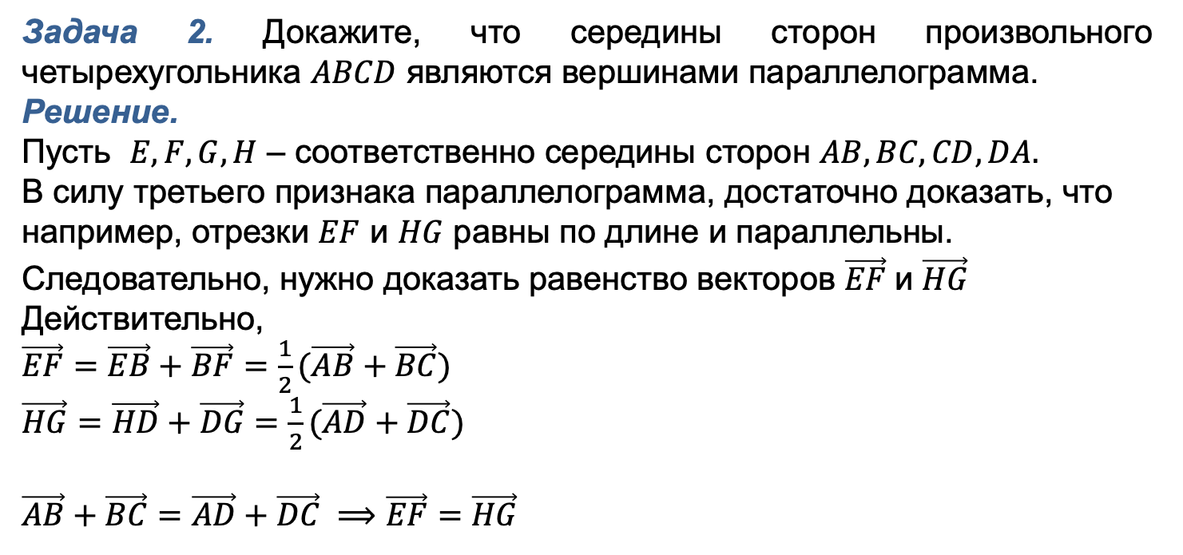
РЕШЕНИЕ ГЕОМЕТРИЧЕСКИХ ЗАДАЧ
МЕТОДОМ КООРДИНАТ
Задача 2. Докажите, что середины сторон произвольного четырехугольника $ABCD$ являются вершинами параллелограмма.
Решение.
Пусть $E, F, G, H$ – соответственно середины сторон $AB, BC, CD, DA.$
В силу третьего признака параллелограмма, достаточно доказать, что
например, отрезки $EF$ и $HG$ равны по длине и параллельны.
Следовательно, нужно доказать равенство векторов $\vec{EF}$и $\vec{HG}$
Действительно,
$\vec{EF}=\vec{EB}+\vec{BF}=\frac{1}{2}(\vec{AB}+\vec{BC})$
$\vec{HG}=\vec{HD}+\vec{DG}=\frac{1}{2}(\vec{AD}+\vec{DC})$
$\vec{AB}+\vec{BC}=\vec{AD}+\vec{DC} ⟹$ $\vec{EF}=$ $\vec{HG}$

Slide 6

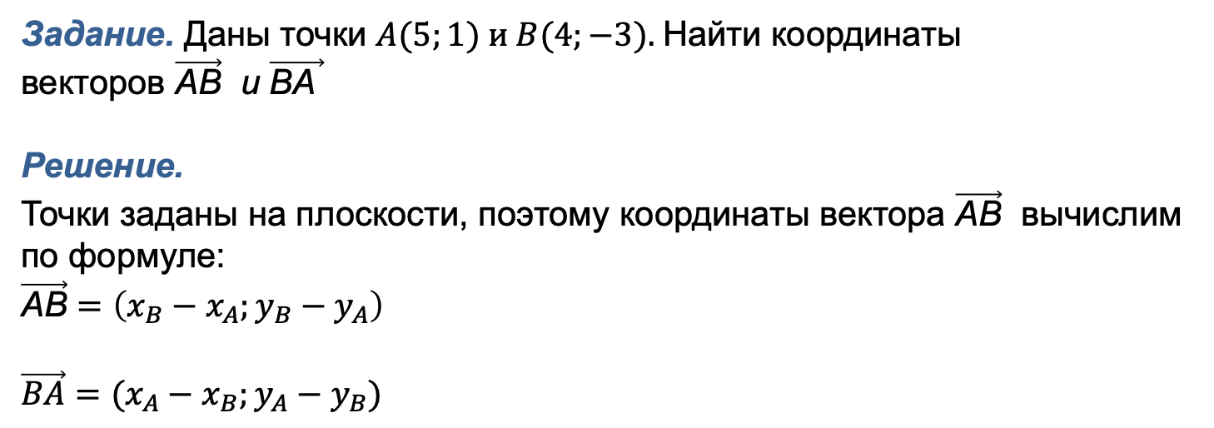

РЕШЕНИЕ ГЕОМЕТРИЧЕСКИХ ЗАДАЧ
МЕТОДОМ КООРДИНАТ
Задание. Даны точки $A(5;1) и B(4;−3).$Найти координаты векторов $\vec{\text{AB}}$ и $\vec{\text{B}\text{A} }$
Решение.
Точки заданы на плоскости, поэтому координаты вектора $\vec{\text{AB}}$ вычислим по формуле:
$\vec{\text{AB}}=\left(x_{B}−x_{A};y_{B}−y_{A}\right)$
$\vec{BA}=(x_{A}−x_{B};y_{A}−y_{B})$
$$=\left(4−5;−3−1\right)=(−1;−4)$$
$$=\left(5−4;1−(−3)\right)=(1;4)$$

Slide 7
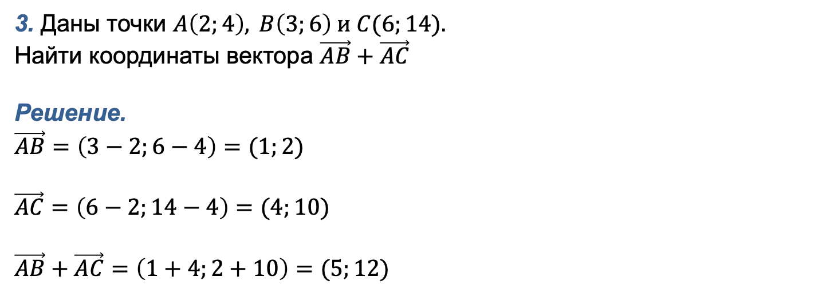
РЕШЕНИЕ ГЕОМЕТРИЧЕСКИХ ЗАДАЧ
МЕТОДОМ КООРДИНАТ
3. Даны точки $A\left(2;4\right), B\left(3;6\right) и C(6;14).$
Найти координаты вектора $\vec{AB}+\vec{AC}$
Решение.
$\vec{AB}=\left(3−2;6−4\right)=(1;2)$
$\vec{AC}=\left(6−2;14−4\right)=(4;10)$
$\vec{AB}+\vec{AC}=\left(1+4;2+10\right)=(5;12)$

Slide 8

ЗАДАНИЯ ДЛЯ САМОСТОЯТЕЛЬНОГО РЕШЕНИЯ
Решить задачи № 4, 5
На стр. 95

